Slide 1
Неизвестные факты и
нераскрытые тайны
английских
рок-групп
Выполнила:
ученица 7 «а» класса
МАОУК «Гимназия «Арт-Этюд»
Васильева Алина

Slide 2
Вашему вниманию предлагается блиц-опрос:
Ответьте, пожалуйста, на вопросы

Slide 3
26 апреля 1985 года в Сиднее более 2 миллионов человек собрались насладиться творчеством музыкантов. Какая это группа?

Slide 4
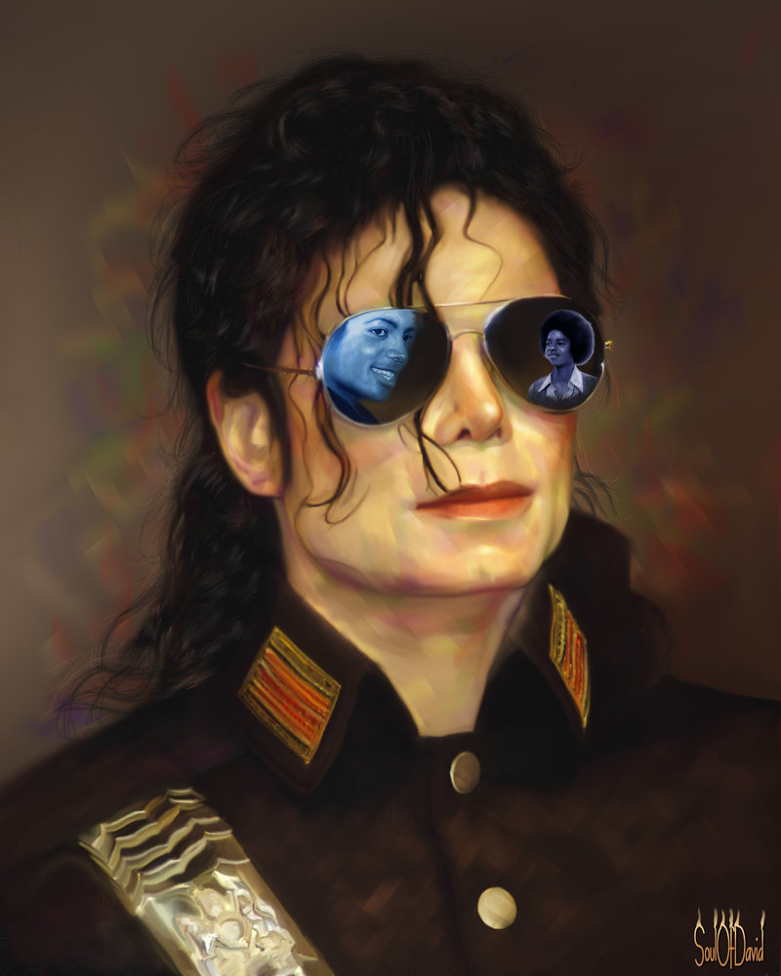
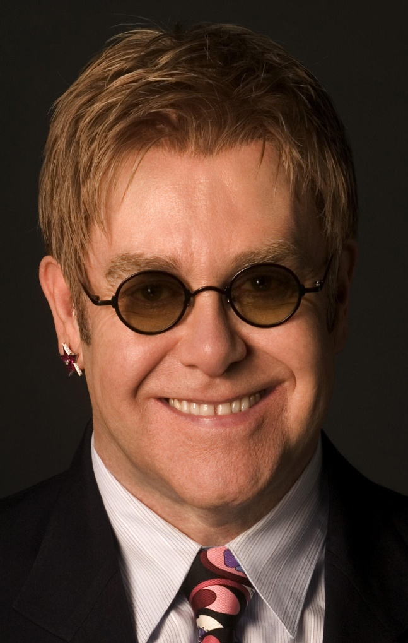
Солист какой группы был общим лучшим другом Майкла Джексона и Элтона Джона?
?

Slide 5
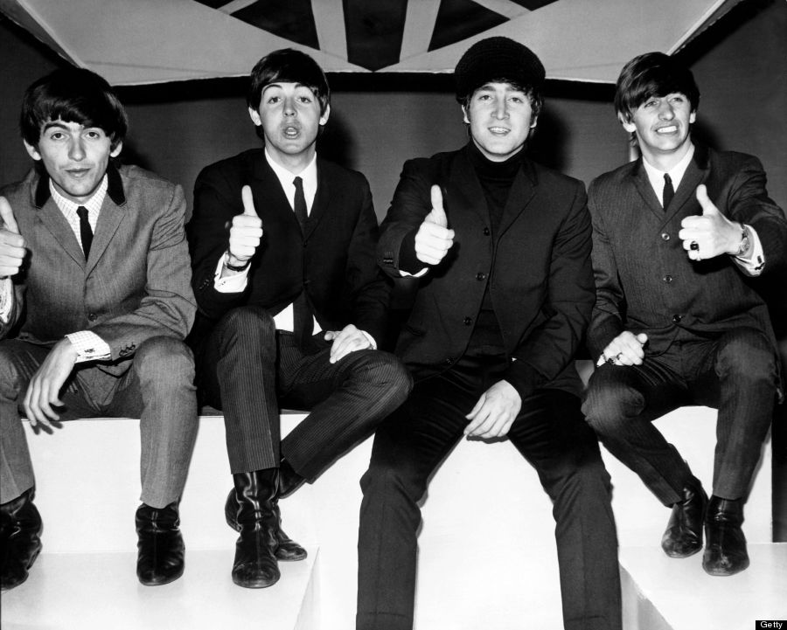
Какая группа превзошла по популярности даже «The Beatls»?

Slide 6
Какая группа ранее носила название «Smile»?

Slide 7
Какие исполнители продержались в рейтинге официальных хит-парадов 27 лет?

Slide 8
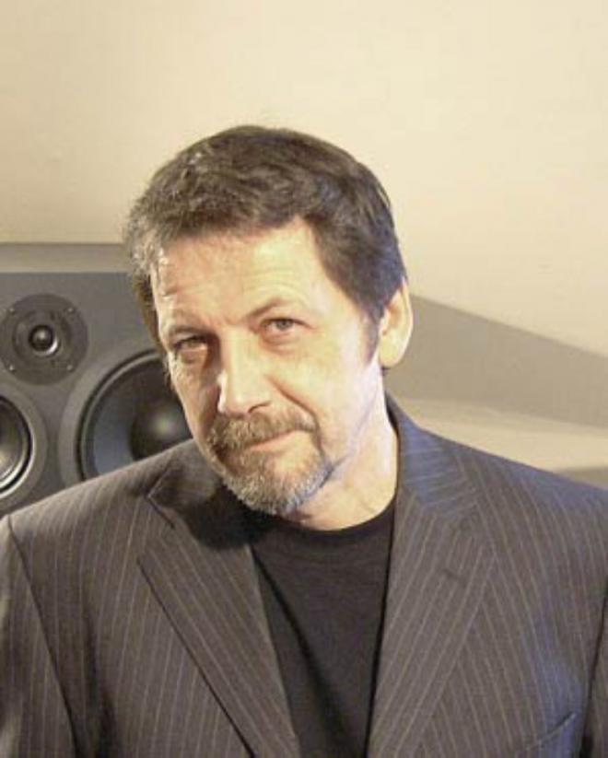
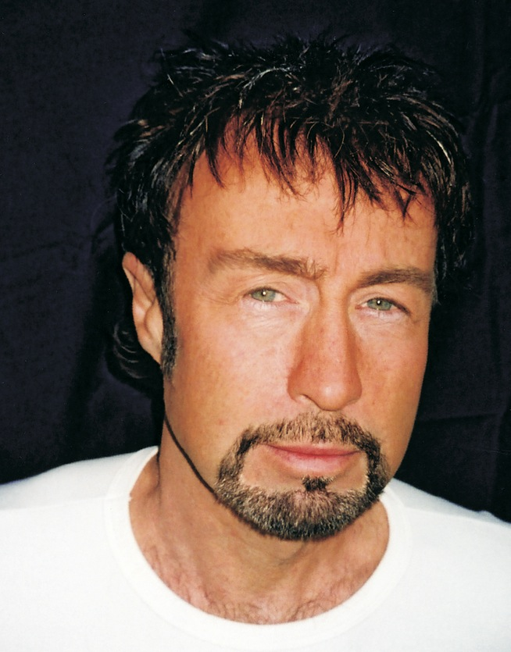
У истоков какой группы стоял Тим Стаффел, а продолжателем стал Пол Роджерс?

Slide 9
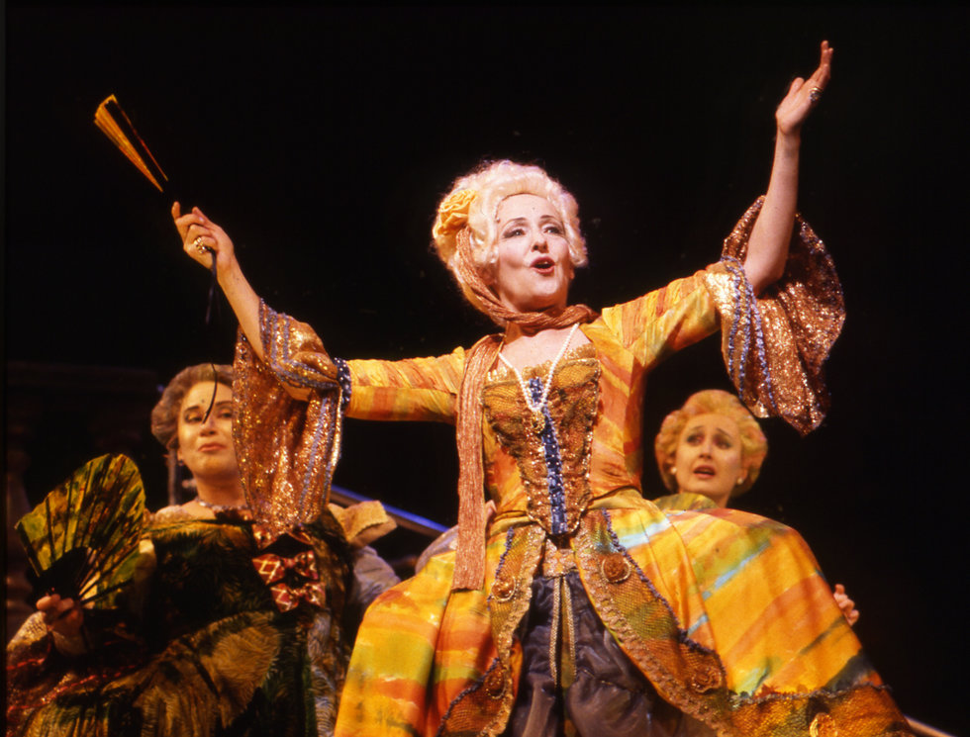
Какая группа создала хит всех времен и народов, совместив рок и оперу?

Slide 10
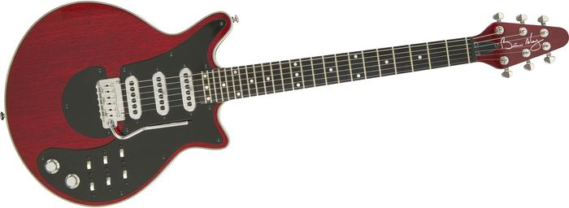
Гитарист какой группы создал свою собственную гитару?

Slide 11
Многие песни этой группы используются в рекламах. Какая это группа?

Slide 12
Назовите единственную в мире группу, каждый участник которой написал хотя бы один хит.

Slide 13
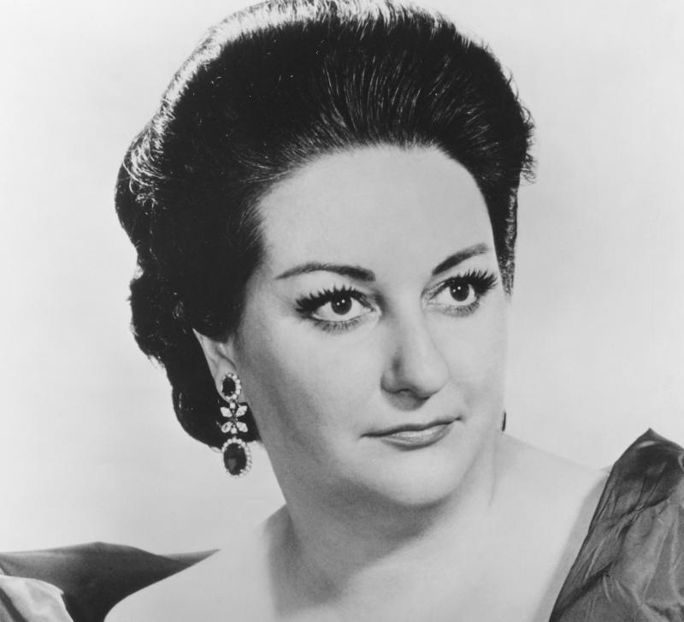
Солист какой группы записал сольный альбом с Монсеррат Кабалье?

Slide 14
Астрофизик, электрик, дантист и художник создали эту группу?

Slide 15
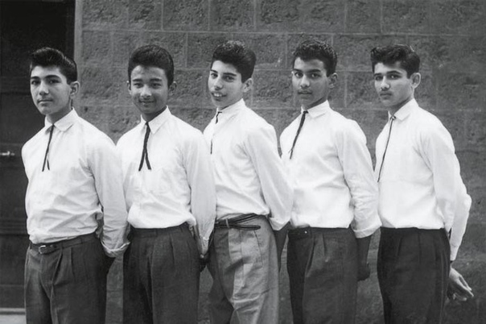
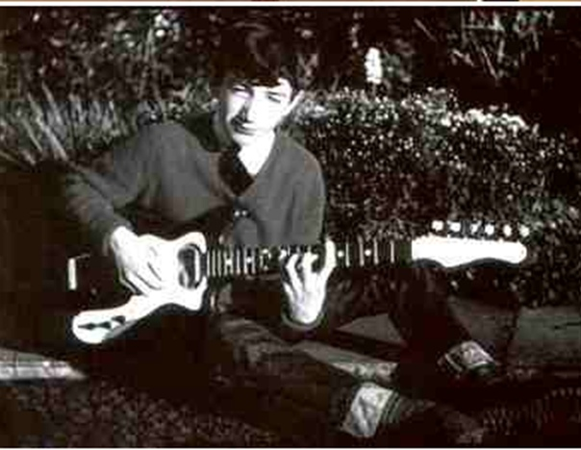
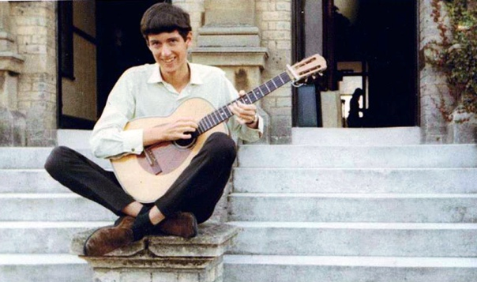
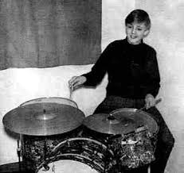
В какой группе солистами являлись: Меддоуз Тейлор, Герольд Мэй, Фаррух Булсара и Ричард Дикон?

Slide 16
Вы догадались, что это за группа? Правильный ответ на все эти вопросы:
«QUEEN»

